Slide 1
سوق احتكار القلة
أ. د.عبد الستار عبد الجبار موسى
استاذ النظرية الاقتصادية الجزئية
في الجامعة المستنصرية - العراق

Slide 2
سوق احتكار القلة
هو شكل من اشكال المنافسة الاحتكارية لكن
يتميزعنه،بان عدد المشاريع فيه قليلة،وهناك
علاقة اعتمادية بين المشاريع في مجال
الاسعار ،والانتاج

Slide 3
الصفات الاساسية سوق احتكار القلة
1.مرونة الطلب السعرية منخفضة
2.امكانية التحكم الكبير بالسعرمن قبل المنتجين
3.وجود عدد قليل من المشاريع تسيطر على الصناعة
وبالتالي فأن نشاط كل مشروع يؤثر على بقية المشاريع
الاخرى(الانتاج،الاسعار)اي ان هناك اعتماد متبادل
.بينهم
4.ان السلع المنتجة قد تكون متجانسة،او متمايزة (غير
متجانسة) فاذا كانت متجانسة فان تنافس المشاريع يكون
بالاسعار فقط اما اذا كانت غير متجانسة فان المشاريع
تتنافس من خلال التمييز بين السلع

Slide 4
5.وجود عوائق في طريق دخول المشاريع الى السوق منها
أ.براءة الاختراع وحقوق النشر
ب.التقنية العالية
ج.الحروب الاقتصادية
د.السيطرة على المواد الاولية
ھ.القوانين الحكومية التي تقيد الدخول الى
الصناعة
و.التكاليف العالية .
6.المعلومات عن السوق قليلة نسبيا

Slide 5
حالة التوازن على المدى الطويل والقصير
لسوق احتكار القلة
وكما في بقية الاسواق يتوازن المنتج في سوق احتكار القلة
عندما تتساوى التكاليف الحدية مع الايرادالحدي
على المديين قد يحقق ربحا اقتصاديا أواعتياديا وان المنتج
الطويل والقصير كما في الشكلين
. البيانيين ادناه

Slide 6
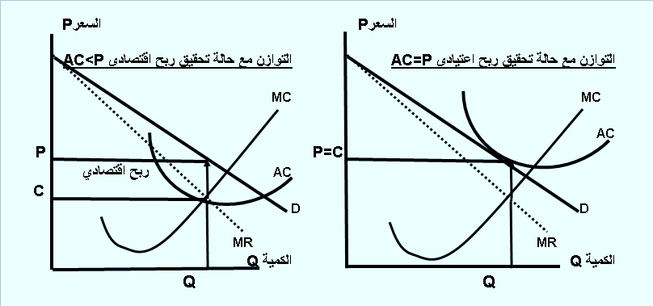

Slide 7
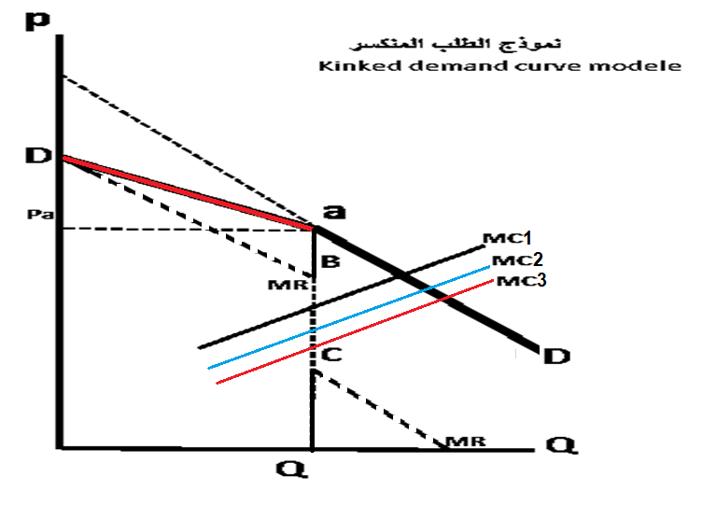
بعض النماذج في سوق سوق احتكار القلة
أولا:-نموذج الطلب المنكسر

Slide 8
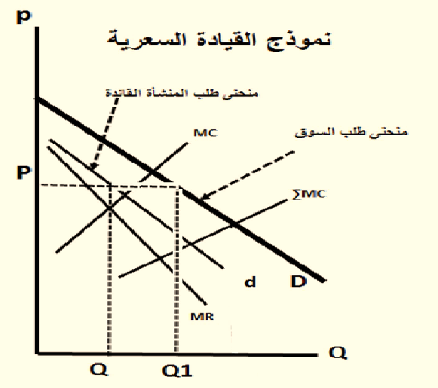
ثانيا:-نموذج القيادة السعرية

Slide 9
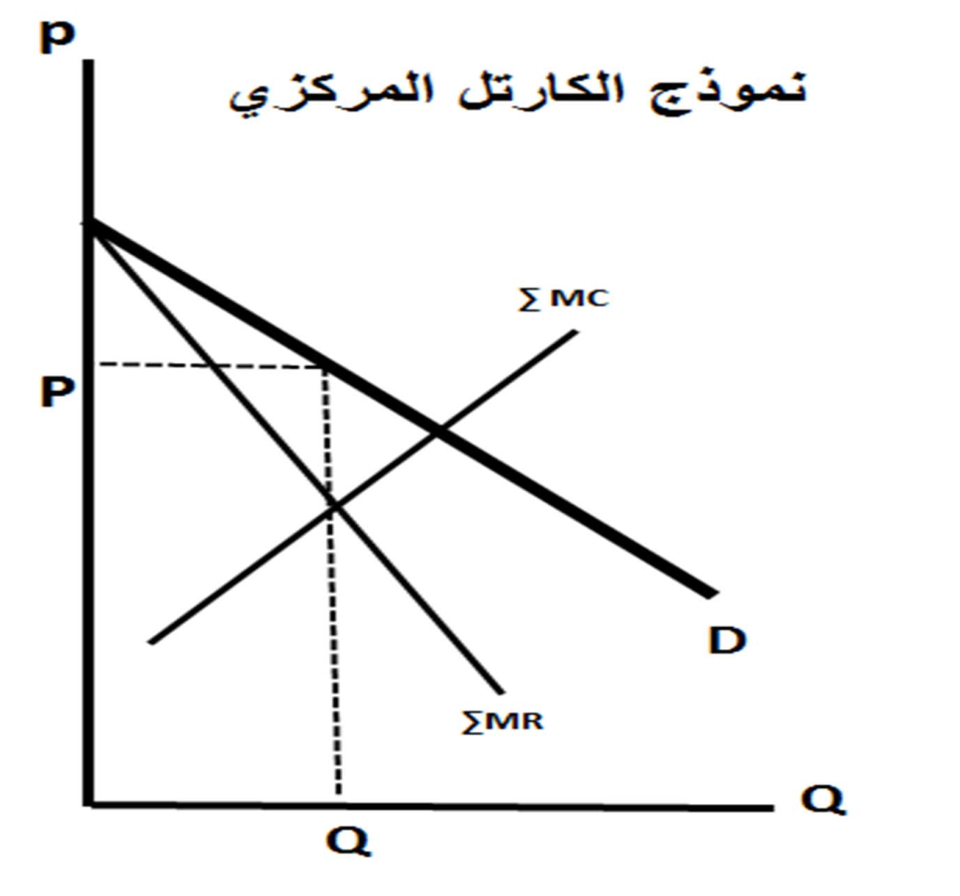
ثالثا:-نموذج الكارتل المركزي

Slide 10
شكرا لاصغائكم
Thanks for your attention

